Slide 1
Ομαδικό Προγραμματιστικό Project σε Python: Παιχνίδι Μνήμης με Τράπουλα
Συμμετέχων: Θεολόγου Σπυρίδων
Project ID: 05
Κωδικός Τμήματος: ΠΛΗΠΡΟ-ΗΛΕ62
Αριθμός Ομάδας: Ομάδα 3
Καθηγητής Σύμβουλος: Ζαφείρης Βασίλειος
Ακαδημαϊκό Έτος: 2021-2022

Slide 2
Προδιαγραφές/Κανόνες Παιχνιδιού
Ο παίκτης επιλέγει 2 κάρτες οι οποίες είναι γυρισμένες ανάποδα. Αυτές αποκαλύπτονται και αν ταιριάζουν, παραμένουν ανοικτές, αλλιώς γυρίζουν και πάλι ανάποδα.
Επίπεδα Δυσκολίας(Εύκολο-16 Κάρτες/ Μέτριο-40 Κάρτες/ Δύσκολο-52 Κάρτες)
Υλοποίηση για 1-4 Παίκτες. Όταν είναι 1 παίκτης, παίζει με αντίπαλο τον υπολογιστή
Κάθε κάρτα έχει αξία, η οποία προσάπτεται ως πόντοι στον εκάστοτε παίκτη που θα ανοίξει ζεύγος καρτών με το ίδιο σύμβολο(αριθμός ή φιγούρα). Ο παίκτης με τους περισσότερους πόντους στο τέλος κερδίζει. Το παιχνίδι λήγει όταν ανοίξουν όλες οι κάρτες
Ειδικές Κάρτες(Βαλέδες – Ρηγάδες – Ζεύγος Ντάμα – Ρήγα)
Αποθήκευση του παιχνιδιού και δυνατότητα συνέχειας από το σημείο που έμεινε στην τελευταία συνεδρία
Η γραφική διεπαφή είναι υλοποιημένη μέσω της βιβλιοθήκης tkinter.
Notes:
(1) Εύκολο: θα χρησιμοποιούνται 16 κάρτες (μόνο οι φιγούρες και το 10), οι οποίες θα τοποθετούνται σε διάταξη πίνακα 4 x 4 (4 γραμμές, 4 στήλες)
(2) Μέτριο: θα χρησιμοποιούνται 40 κάρτες (χωρίς τις φιγούρες), οι οποίες θα τοποθετούνται σε διάταξη πίνακα 4 x 10 (4 γραμμές, 10 στήλες)
(3) Δύσκολο: θα χρησιμοποιούνται και οι 52 κάρτες, οι οποίες θα τοποθετούνται σε διάταξη πίνακα 4 x 13 (4 γραμμές, 13 στήλες)
Ειδικές κάρτες:
• Αν κάποιος παίκτης ανοίξει ταυτόχρονα δύο Βαλέδες (J), κερδίζει τους αντίστοιχους πόντους και παίζει ξανά.
• Αν κάποιος παίκτης ανοίξει ταυτόχρονα δύο Ρηγάδες (Κ), τότε κερδίζει τους αντίστοιχους πόντους και ο επόμενος παίκτης χάνει τη σειρά του.
• Αν κάποιος παίκτης ανοίξει μια Ντάμα και ένα Ρήγα, τότε θα έχει ευκαιρία να ανοίξει και μια τρίτη κάρτα. Οι κάρτες που ταιριάζουν μεταξύ των τριών μένουν ανοικτές και ο παίκτης κερδίζει τους αντίστουχους πόντους. Οι κάρτες που δεν ταιριάζουν παραμένουν κλειστές.
Παιχνίδι με αντίπαλο τον υπολογιστή
Σε περίπτωση που αριθμός παικτών είναι ίσος με 1, ο παίκτης θα παίζει με αντίπαλο το ίδιο το πρόγραμμα (ΠΡΟΓΡΑΜΜΑ). Συγκεκριμένα το ΠΡΟΓΡΑΜΜΑ θα θυμάται τις τελευταίες 5 κάρτες που άνοιξαν από τον παίκτη ή το ΠΡΟΓΡΑΜΜΑ (ιστορικό καρτών). Όταν έρχεται η σειρά του, το ΠΡΟΓΡΑΜΜΑ θα παίζει ακολουθώντας την παρακάτω στρατηγική:
1. αν στο ιστορικό καρτών περιλαμβάνονται κάρτες που ταιριάζουν ως προς το σύμβολο τότε θα ανοίγει τις συγκεκριμένες κάρτες και θα τις αφαιρεί από το ιστορικό επιλογών,
2. αν δεν υπάρχουν κάρτες που ταιριάζουν στο ιστορικό καρτών, θα ανοίγει την πρώτη κάρτα τυχαία (από τις κλειστές κάρτες). Αν το ιστορικό επιλογών περιέχει κάρτα που ταιριάζει τότε θα παίζει τη συγκεκριμένη κάρτα και θα την αφαιρεί από το ιστορικό επιλογών. Αλλιώς θα επιλέγει και τη δεύτερη κάρτα τυχαία από τις κλειστές κάρτες και αν δεν ταιριάξουν, προσθέτει και τις δυο κάρτες στο ιστορικό επιλογών.

Slide 3
Κλάσεις:
Menu → Υλοποιεί το αρχικό μενού
NewGame → Υλοποιεί το παιχνίδι
ContinueGame(NewGame) → Ανακατασκευάζει και υλοποιεί το αποθηκευμένο παιχνίδι
Player → Ο παίκτης
Computer(Player) → Ο αντίπαλος στο single player
Tile(Button) → Η κάρτα
GameState → Περιέχει πληροφορίες για την ανακατασκευή του παιχνιδιού
Notes:
(1) Εύκολο: θα χρησιμοποιούνται 16 κάρτες (μόνο οι φιγούρες και το 10), οι οποίες θα τοποθετούνται σε διάταξη πίνακα 4 x 4 (4 γραμμές, 4 στήλες)
(2) Μέτριο: θα χρησιμοποιούνται 40 κάρτες (χωρίς τις φιγούρες), οι οποίες θα τοποθετούνται σε διάταξη πίνακα 4 x 10 (4 γραμμές, 10 στήλες)
(3) Δύσκολο: θα χρησιμοποιούνται και οι 52 κάρτες, οι οποίες θα τοποθετούνται σε διάταξη πίνακα 4 x 13 (4 γραμμές, 13 στήλες)
Ειδικές κάρτες:
• Αν κάποιος παίκτης ανοίξει ταυτόχρονα δύο Βαλέδες (J), κερδίζει τους αντίστοιχους πόντους και παίζει ξανά.
• Αν κάποιος παίκτης ανοίξει ταυτόχρονα δύο Ρηγάδες (Κ), τότε κερδίζει τους αντίστοιχους πόντους και ο επόμενος παίκτης χάνει τη σειρά του.
• Αν κάποιος παίκτης ανοίξει μια Ντάμα και ένα Ρήγα, τότε θα έχει ευκαιρία να ανοίξει και μια τρίτη κάρτα. Οι κάρτες που ταιριάζουν μεταξύ των τριών μένουν ανοικτές και ο παίκτης κερδίζει τους αντίστουχους πόντους. Οι κάρτες που δεν ταιριάζουν παραμένουν κλειστές.
Παιχνίδι με αντίπαλο τον υπολογιστή
Σε περίπτωση που αριθμός παικτών είναι ίσος με 1, ο παίκτης θα παίζει με αντίπαλο το ίδιο το πρόγραμμα (ΠΡΟΓΡΑΜΜΑ). Συγκεκριμένα το ΠΡΟΓΡΑΜΜΑ θα θυμάται τις τελευταίες 5 κάρτες που άνοιξαν από τον παίκτη ή το ΠΡΟΓΡΑΜΜΑ (ιστορικό καρτών). Όταν έρχεται η σειρά του, το ΠΡΟΓΡΑΜΜΑ θα παίζει ακολουθώντας την παρακάτω στρατηγική:
1. αν στο ιστορικό καρτών περιλαμβάνονται κάρτες που ταιριάζουν ως προς το σύμβολο τότε θα ανοίγει τις συγκεκριμένες κάρτες και θα τις αφαιρεί από το ιστορικό επιλογών,
2. αν δεν υπάρχουν κάρτες που ταιριάζουν στο ιστορικό καρτών, θα ανοίγει την πρώτη κάρτα τυχαία (από τις κλειστές κάρτες). Αν το ιστορικό επιλογών περιέχει κάρτα που ταιριάζει τότε θα παίζει τη συγκεκριμένη κάρτα και θα την αφαιρεί από το ιστορικό επιλογών. Αλλιώς θα επιλέγει και τη δεύτερη κάρτα τυχαία από τις κλειστές κάρτες και αν δεν ταιριάξουν, προσθέτει και τις δυο κάρτες στο ιστορικό επιλογών.

Slide 4
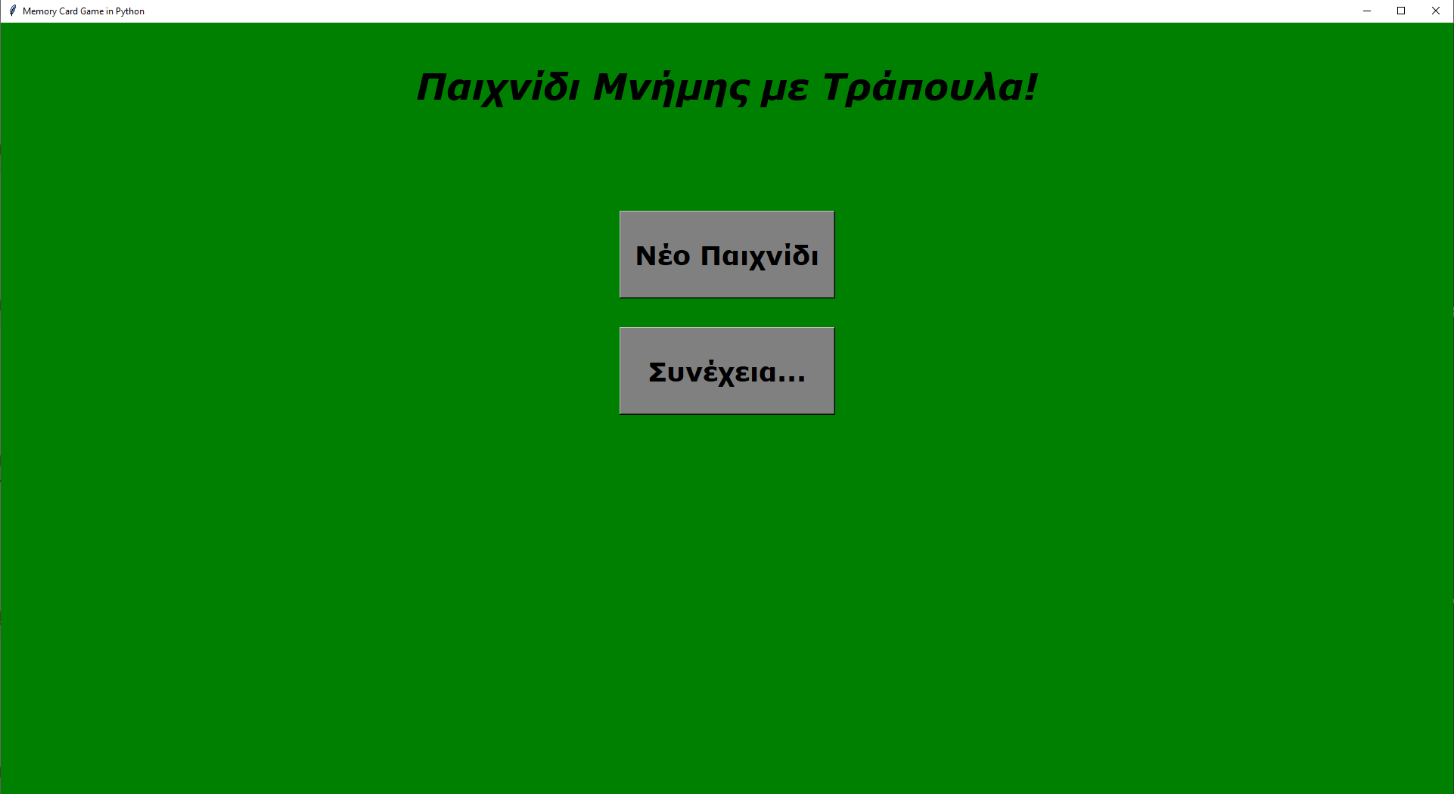
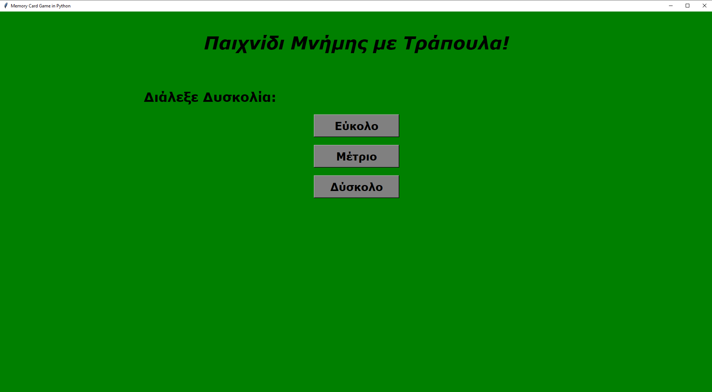
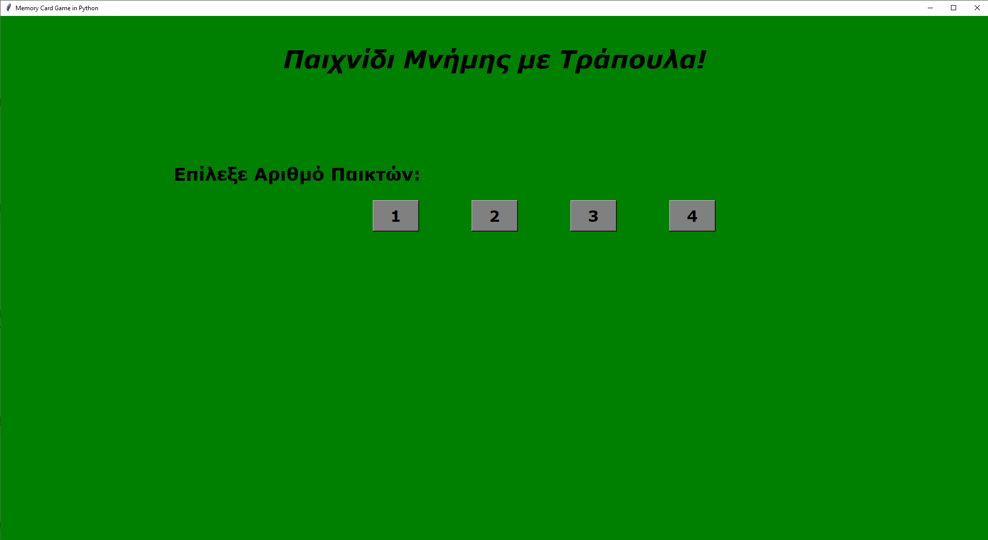
Κλάση Menu:
1. Έναρξη εφαρμογής
Γνωρίσματα:
master→ Tk() αντικείμενο, το κύριο παράθυρο της εφαρμογής
frame → frame που τοποθετούνται τα Buttons
welcome_message → Label με τον τίτλο του παιχνιδιού
mode→ νέο παιχνίδι ή συνέχεια προηγούμενου
players→ o αριθμός των παικτών που επιλέχθηκε
difficulty→ το επίπεδο δυσκολίας που επιλέχθηκε
2. Επιλογή Δυσκολίας
Μέθοδοι:
new_game→ καταχωρεί ότι επιλέχθηκε νέο παιχνίδι και εμφανίζει τα κουμπιά επιλογής δυσκολίας
num_of_players → εμφανίζει τα κουμπιά επιλογής αριθμού παικτών
clear_screen→ καταστρέφει widgets που δέχεται ως ορίσματα
set_difficulty → καταχωρεί την επιλεγμένη δυσκολία
start_game → καλεί την NewGame ή την ContinueGame ανάλογα με τις επιλογές του χρήστη
3. Επιλογή Αριθμού Παικτών

Slide 5

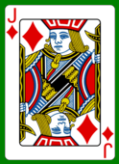
Κλάση Tile(Button):
Πρόσθετα Γνωρίσματα:
rank → η αξία του φύλλου(“ace”, 2, 3, … , “king”)
suit → το σύμβολο της κάρτας (“spades”, “diamonds”, “hearts”, “clubs”)
back_image → η εικόνα της πίσω όψης
front_image → η εικόνα της μπροστινής όψης
is_flipped → True αν η κάρτα είναι face up, αλλιώς false
1. Η πίσω όψη μιας κάρτας
Μέθοδοι:
is_figure → επιστρέφει True αν η κάρτα είναι φιγούρα
flip → αλλάζει το is_flipped.
value→ επιστρέφει την αριθμητική αξία της κάρτας
2. Η μπροστινή όψη μιας κάρτας

Slide 6
Κλάση Player:
Γνωρίσματα:
player_number → κάθε παίκτης έχει το δικό του μοναδικό αριθμό
name → το όνομα του παίκτη(f”Player {player_number}”)
score → για κάθε παίκτη κρατάμε ένα σύνολο πόντων
Μέθοδοι:
add_score(value) → προσθέτει το value στο score

Slide 7
Κλάση Computer(Player):
Γνωρίσματα:
name→ “Computer”
history → λίστα με το ιστορικό καρτών που απομνημονεύει ο υπολογιστής
score → οι πόντοι που έχει συλλέξει ο υπολογιστής
Μέθοδοι:
memorize_tile→ προστίθεται μια κάρτα στο ιστορικό καρτών(max = 5)
remove_tiles(tile_list) → αφαιρεί κάρτες από το ιστορικό

Slide 8
Κλάση GameState:
Γνωρίσματα:
player_index → το index του τρέχοντος παίκτη, στη λίστα με τους παίκτες
tiles_info → λίστα με λίστες στοιχείων που χρειάζεται κάθε κάρτα για να οριστεί( [tile.rank, tile.suit, tile.is_flipped] )
players_list → λίστα που περιέχει τους παίκτες(πλην του computer, αν υπάρχει)
open_tiles → o αριθμός των ανοικτών καρτών
total_tiles → ο συνολικός αριθμός των καρτών
difficulty → η δυσκολία του παιχνιδιού
computer_score → το σκορ του υπολογιστή(αν υπάρχει)
computer_history → λίστα με το index της κάθε κάρτας που βρίσκεται στο ιστορικό καρτών του υπολογιστή(αν υπάρχει)

Slide 9
Κλάση NewGame:
Γνωρίσματα:
master
difficulty
total_players → συνολικός αριθμός παικτών
board_frame → το frame στο οποίο τοποθετούνται οι κάρτες
tiles → λίστα με τις κάρτες
players → λίστα με τους παίκτες
scoreboard → Label με τους πόντους κάθε παίκτη
score_frame → το frame του scoreboard
player_scores → λεξικό με key τον παίκτη και value το Label που δείχνει το σκορ του.
message → λεζάντα με τα μηνύματα του παιχνιδιού
message_frame → το frame των μηνυμάτων παιχνιδιού
current_player_index → το index του τρέχοντος παίκτη στην λίστα players
current_player → o τρέχων παίκτης
click_count → ο αριθμός των επιλεγμένων καρτών ανά γύρο
clicked_tiles → οι επιλεγμένες κάρτες ανά γύρο
open_tiles → ο αριθμός των ανοικτών καρτών
total_tiles → ο συνολικός αριθμός των καρτών
current_state → Αντικείμενο τύπου GameState με την τρέχουσα κατάσταση του παιχνιδιού
computer → o ΑΙ αντίπαλος(αν υπάρχει)

Slide 10
Κλάση NewGame:
Μέθοδοι:
init_tiles → δημιουργεί τη λίστα με τις κάρτες
create_board → τοποθετεί τις κάρτες στο «τραπέζι»
init_players→ δημιουργεί τη λίστα με τους παίκτες
create_scoreboard → δημιουργεί και τοποθετεί το scoreboard
update_scoreboard → ενημερώνει το scoreboard
create_message_board → δημιουργεί και τοποθετεί το message
flip → «γυρίζει» μια κάρτα
compare_tiles → συγκρίνει τις κάρτες της clicked_tiles, αλλάζει το μήνυμα και το scoreboard ανάλογα με το αποτέλεσμα της σύγκρισης
check_king_queen → ελέγχει αν οι 2 πρώτες κάρτες είναι Ρήγας-Ντάμα, αλλάζει το μήνυμα και μειώνει το click_count ώστε να επιλεγεί τρίτη κάρτα
change_player → αλλάζει τον τρέχων παίκτη λαμβάνοντας υπόψη τις κάρτες που επιλέχθηκαν
save_game → ενημερώνει το current_state και αποθηκεύει την τρέχουσα κατάσταση του παιχνιδιού
computer_turn → υλοποιεί τον γύρο του computer(αν υπάρχει)
choose_third_card → επιλέγει 3^{η} κάρτα για τον computer στην περίπτωση Ρήγα-Ντάμας
check_game_end → ελέγχει αν έχει ολοκληρωθεί το παιχνίδι, επιστρέφει True ή False
button_click → καλείται με το κλικάρισμα μιας κάρτας, εμπλέκει τις flip, check_king_queen, compare_tiles, change_player, save_game, check_game_end και computer_turn

Slide 11
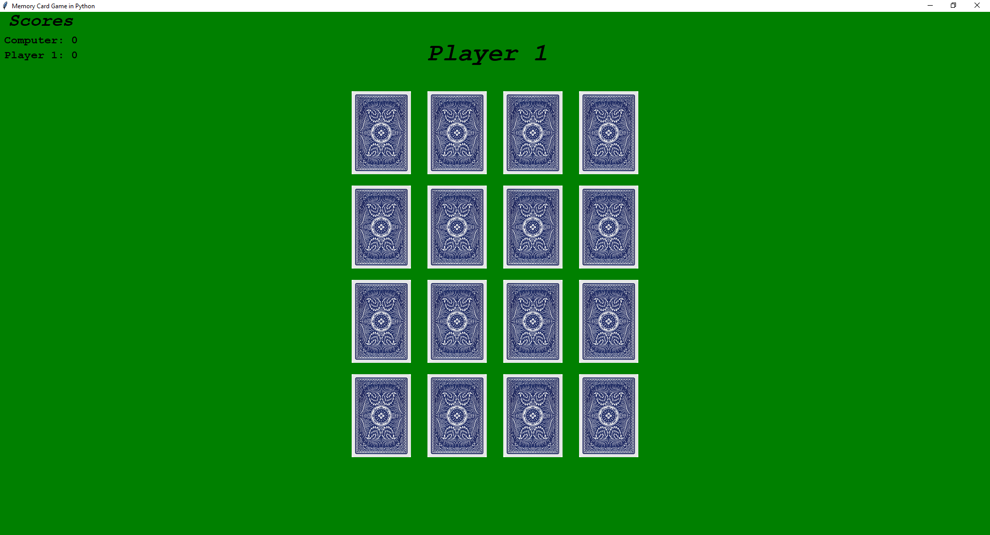
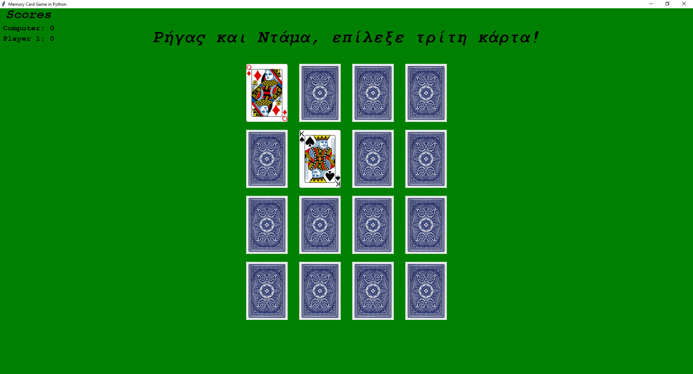
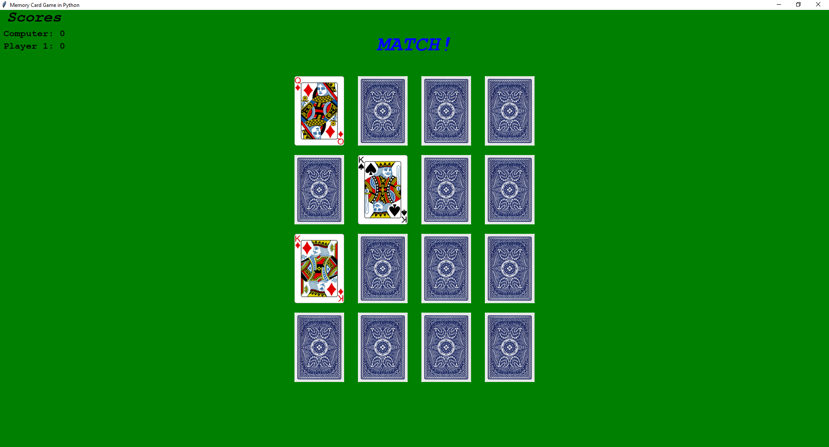
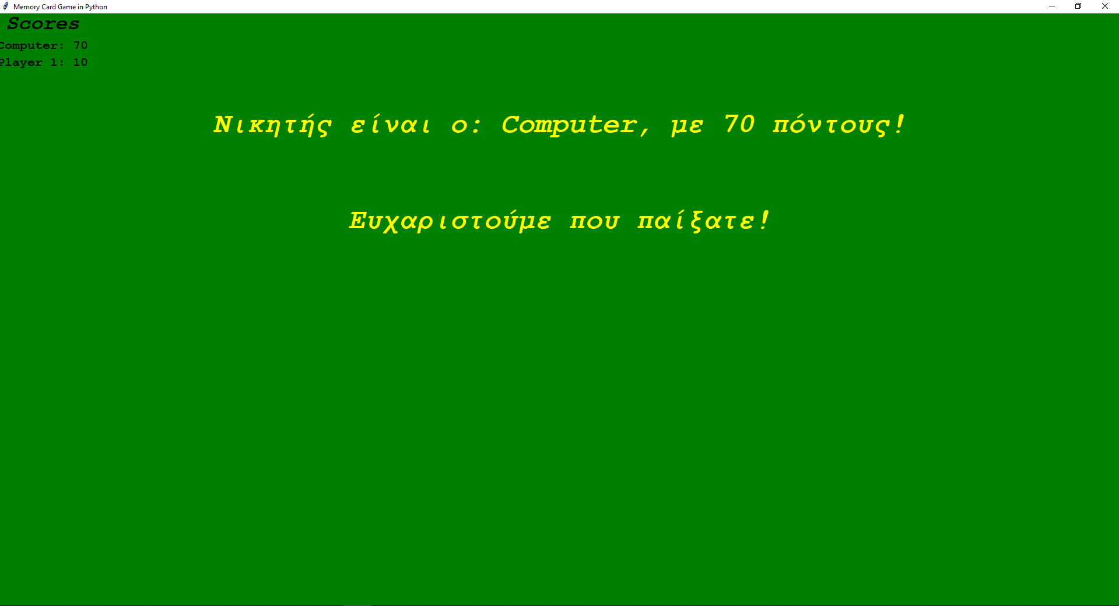
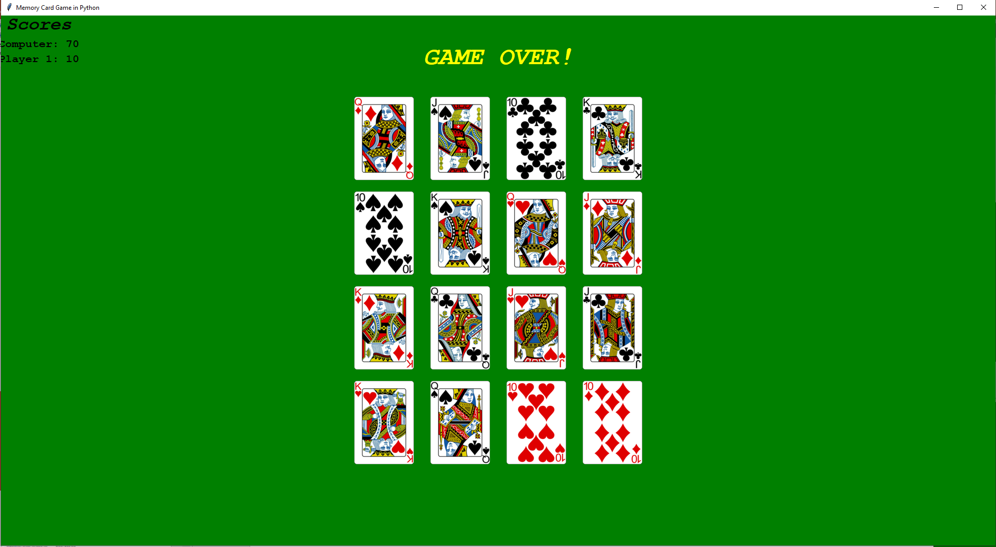
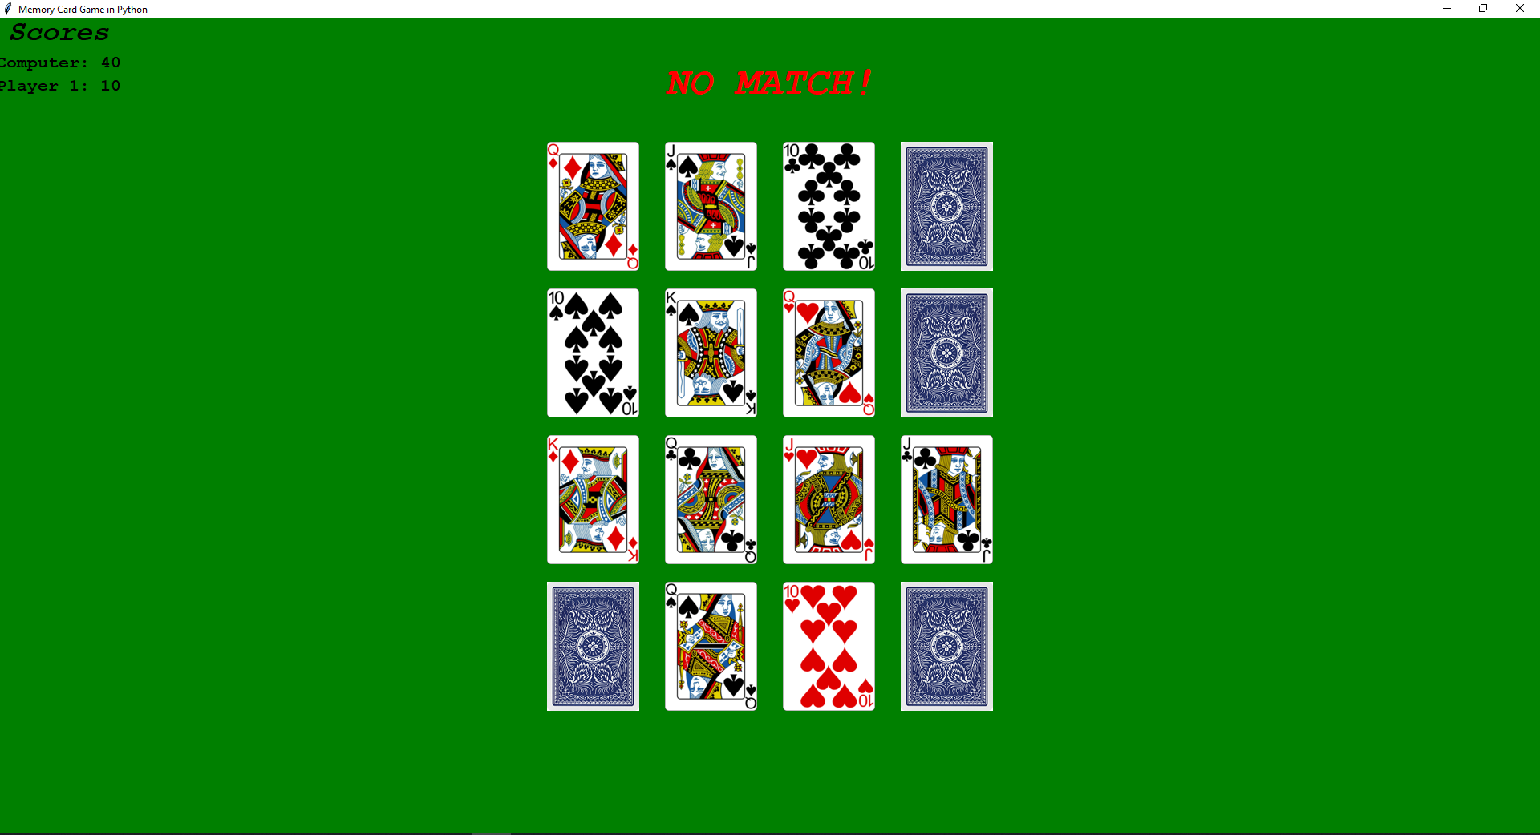
Κλάση NewGame:
Παράδειγμα Εκτέλεσης(1 Παίκτης – Εύκολο):

Slide 12
Κλάση ContinueGame(NewGame):
Μέθοδοι:
extract_data → εξάγει τις πληροφορίες για τη συνέχεια του παιχνιδιού από το αποθηκευμένο GameState στιγμιότυπο
tile_reconstruction →κατασκευάζει τη λίστα tiles και τη λίστα με το ιστορικό του computer(αν υπάρχει) με βάση τα δεδομένα
board_reconstruction→ τοποθετεί τις κάρτες στο ταμπλό

Slide 13
Προκλήσεις/Δυσκολίες
Η ανάθεση καθηκόντων σε ένα ομαδικό project, διαχείριση χρόνου.
Η αναζήτηση παραδειγμάτων, documentation και tutorials για το tkinter και τη δημιουργία ενός προγράμματος με GUI
Η εξοικείωση με το Git και το GitHub
Ο τρόπος απεικόνισης και αποθήκευσης των οντοτήτων του παιχνιδιού(Λίστες; Λεξικά; Μπορούμε να αποθηκεύσουμε ένα Tk αντικείμενο με pickling;)
Προγραμματισμός(Ποια η ροή του προγράμματος; Πώς θα πρέπει να γίνει η υλοποίηση;)

Slide 14
Πηγές/Παραπομπές:
Γενικές πληροφορίες/tutorials για το tkinter:
https://www.geeksforgeeks.org/flipping-tiles-memory-game-using-python3/
https://stackoverflow.com/questions/tagged/tkinter
https://www.geeksforgeeks.org/python-gui-tkinter/
https://www.activestate.com/resources/quick-reads/how-to-position-widgets-in-tkinter/
https://docs.python.org/3/library/tkinter.html
https://www.tutorialspoint.com/how-to-use-an-image-as-a-button-in-tkinter
Tile Matching Game - Python Tkinter GUI Tutorial:
https://www.youtube.com/watch?v=tlMPVGSEEDw
Let's Code Python: Memory Tile Game with GUI:
https://www.youtube.com/watch?v=-jlfRMbjCMc
Create Graphical User Interfaces With Python And TKinter:
https://www.youtube.com/watch?v=yQSEXcf6s2I
Serialize Python Objects With Pickle:
https://www.youtube.com/watch?v=qt15PnF8x-M
Πηγή των .png εικόνων των καρτών της τράπουλας:
https://opengameart.org/content/playing-cards-vector-png

Slide 15
Ευχαριστώ για την προσοχή σας!

